Slide 1
Hoy vamos a ..
trabajar expresiones para describir el tiempo.
Leer poemas cortitos.
Escribir una poesía y dibujarla.

Slide 2
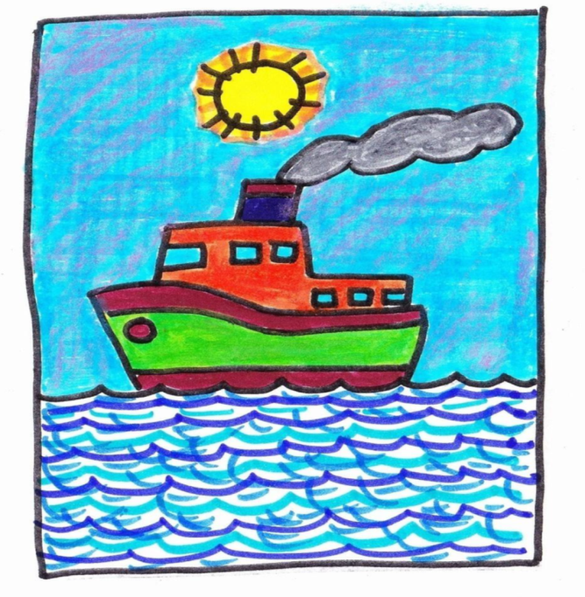
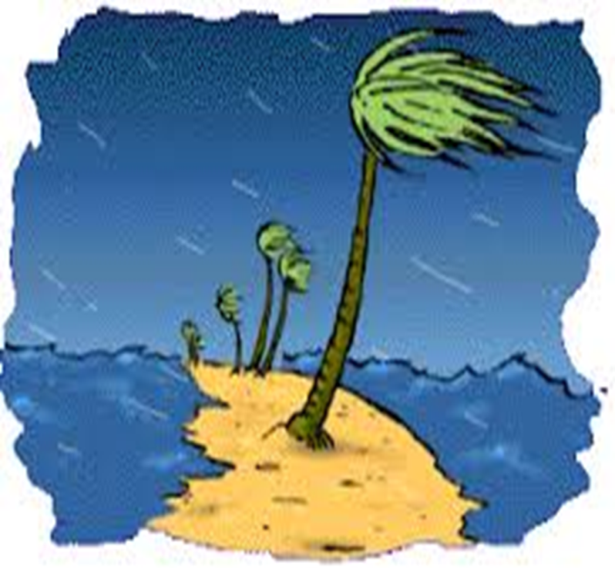
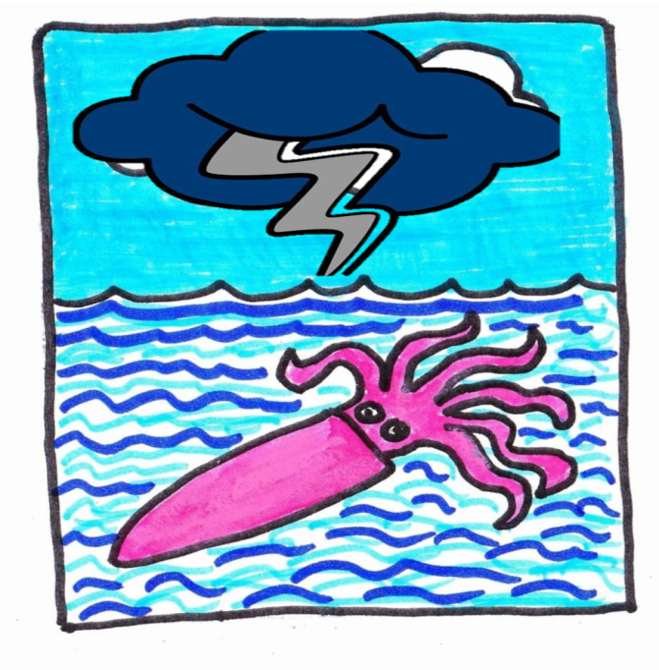
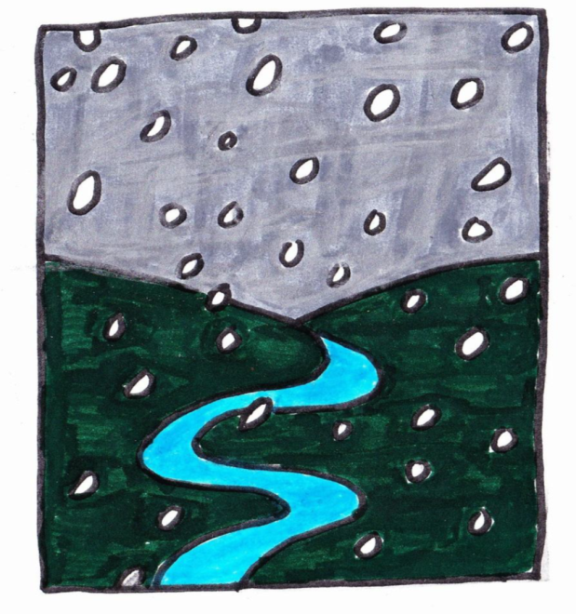
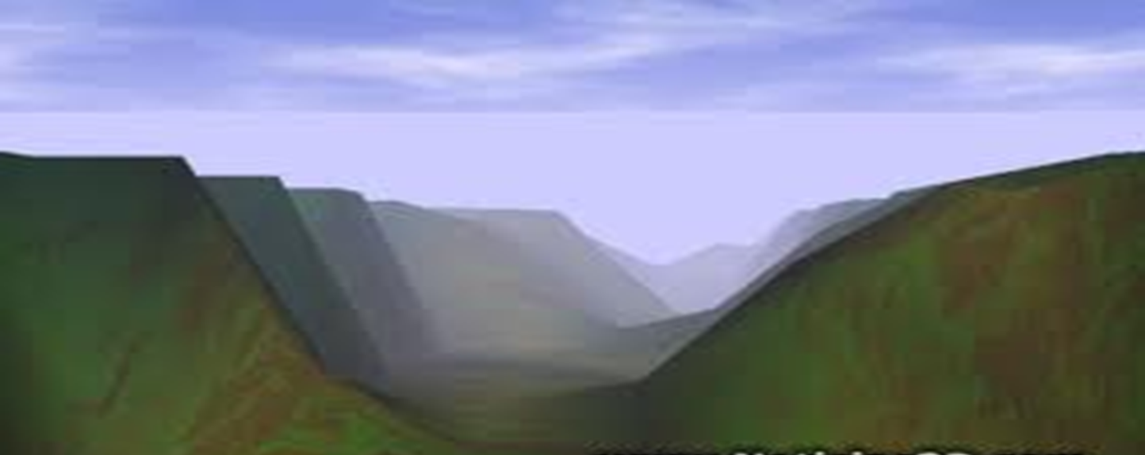
¿Qué tiempo hace?
Notes:
Choose a weather expression for each picture out of these ones:
Hace sol
Hace fresco
Hace calor
Hace viento
Hace frio
Hace mal tiempo
Hace buen tiempo
Llueve
Nieva
Hay niebla
Hay tormenta

Slide 3
La tormenta,
el mar
y en medio el calamar.
La nieve,
el frío
y en medio el río.
El sol arriba,
el mar abajo,
y en medio del mar
un barco.
La playa,
la palmera
y el viento lo altera.
El sol arriba,
las nubes abajo,
y en medio del trigo
un espantapájaros.
El valle,
la montaña
y en medio la niebla.
Notes:
These six little poems have been written by Gloria Fuertes. Students to match the little poems with the pictures.

Slide 4
El sol arriba,
las nubes abajo,
y en medio del trigo
un espantapájaros.

Slide 5

La tormenta,
el mar
y en medio el calamar.

Slide 6
El sol arriba,
el mar abajo,
y en medio del mar
un barco.

Slide 7
La nieve,
el frío
y en medio el río.

Slide 8

La playa,
la palmera
y el viento lo altera.

Slide 9
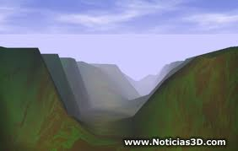
El valle,
la montaña
y en medio la niebla.

Slide 10
Choose one poem and change the word that expresses the weather, would the picture changes as well?

Slide 11
Mi ejemplo:
Hace buen tiempo,
el mar
y en medio el calamar.

